Slide 1


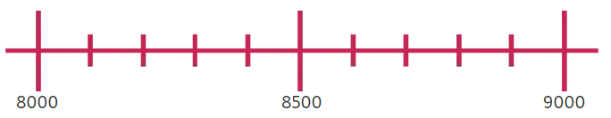

Prova
Nom i cognoms:
Data:
1. Completa la descomposició de 4.567 (1 punt).
4.567 = + + +
2. Marca amb una creu (x) el número de quatre xifres que té en 7 a les unitats de miler, en 5 a les centenes, en 6 a les desenes i en 9 a les unitats (1 punt).
9.756
5.769
7.569
3. Escriu com es lligen estos números (1 punt):
2.659 →
6.246 →
4. Escriu 8.672 en la marca de la recta a on cregues que se situa (1 punt).
5. Ordena estos números del més xicotet al més gran (1 punt).
6254 6135 6167 5997 4292 5108
Mètode Snappet. Prova 2 3r. Pàgina 1 de 2.

Slide 2


Prova
Nom i cognoms:
Data:
6. Arredonix els números com s’indica (1 punt).
A la unitat de miler 7.299 →
A la centena més pròxima 2.659 →
7. Escriu i representa un número parell i un número senar (1 punt).
8. Quantes palometes hi ha en total? Completa els requadros blaus (1 punt).
En total hi ha palometes.
9. Quants llibres hi ha? (1 punt).
10. Representa amb un dibuix la suma de 4 bosses amb 3 boles en cada una (1 punt).
Mètode Snappet. Prova 2 3r. Pàgina 2 de 2.

